Slide 1

GUI кітапхана жүйесі
GUI (Графикалық пайдаланушы интерфейсі) дегеніміз - бұл экранда бейнелер мен белгішелер арқылы бағдарламалармен жұмыс істеуге мүмкіндік беретін жүйе. Алғашқы компьютерлерде текстік интерфейс қолданылғанымен, 1970-1980 жылдары Xerox PARC зертханасында алғашқы GUI жасалып, интерфейс дизайнында революция жасады. GUI-дің негізгі элементтеріне терезелер, белгішелер, мәзірлер, батырмалар және курсор жатады, олардың әрқайсысы белгілі бір функцияны орындайды.

Slide 2
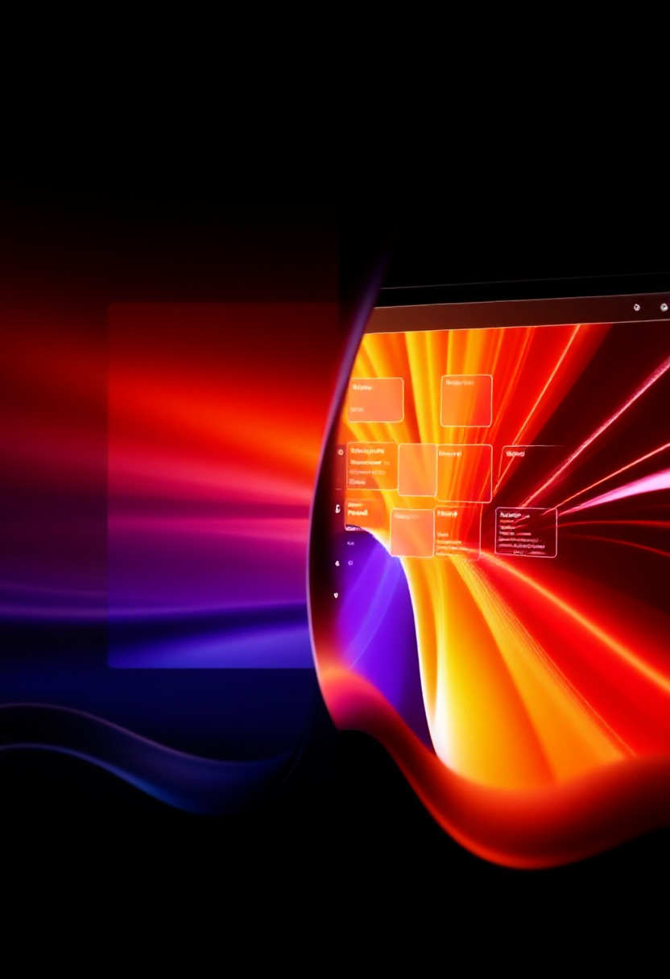
GUI түрлері
Windows GUI
Web GUI
Операциялық жүйелерде, мысалы Windows, macOS, Linux-те кеңінен қолданылады.
Интернет-браузерлер арқылы қолжетімді, мысалы, веб-сайттар мен онлайн-қызметтер.
Гибридті GUI
Кейбір заманауи қосымшалар Windows және Web GUI элементтерін біріктіріп, қолданушыларға екі әлемнің де артықшылықтарын пайдалануға мүмкіндік береді, бұл әрбір интерфейстің мүмкіндіктерін кеңейтеді.

Slide 3



GUI артықшылықтары
Қарапайымдылық
Қолжетімділік
GUI қолданушыларға бағдарламаларды интуитивті түсінуге және оңай пайдалануға көмектесіп, оқу қиындығын айтарлықтай азайтады.
Кез келген жастағы және біліктілік деңгейіндегі адамдарға еш қиындықсыз GUI-ді пайдалануға мүмкіндік береді.
Тиімділік
Визуалды элементтер арқылы операцияларды жылдам орындауға мүмкіндік береді, бұл жұмыс тиімділігін арттырады.

Slide 4

GUI кемшіліктері
Ресурстар қажеттілігі
Күрделі операциялар
GUI элементтерін көрсету және басқару үшін көбінесе көбірек жүйелік ресурстар, соның ішінде процессор қуаты мен жады қажет болады, бұл ескі немесе әлсіз құрылғыларда жұмысты баяулатуы мүмкін.
Кейбір күрделі немесе сирек қолданылатын операцияларды орындау үшін GUI, әсіресе, әзірлеушілер мен тәжірибелі пайдаланушылар үшін, жылдам және нақты командаларға негізделген тексттік интерфейске қарағанда баяу болуы мүмкін.

Slide 5

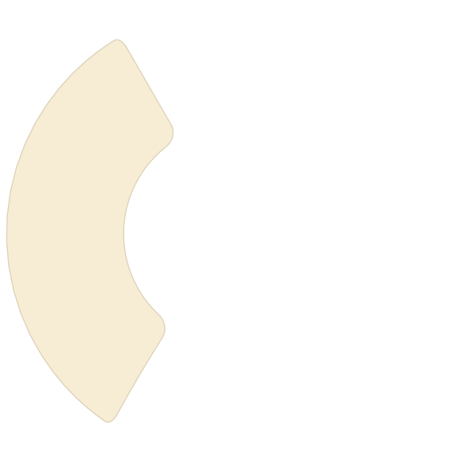




GUI кітапханалары
Танымал кітапханалар
Мысалдар ретінде Qt, GTK, Swing, .NET Framework WinForms сияқты кітапханаларды атауға болады, олар әртүрлі платформалар мен тілдерде қолданылады.
Дайын код
GUI кітапханалары – бұл бағдарламалаушыларға GUI элементтерін жылдам және тиімді жасауға көмектесетін дайын кодтық модульдер мен функциялар жиынтығы.
Кросс-платформалылық
Бұл кітапханалар әртүрлі операциялық жүйелерде, соның ішінде Windows, macOS және Linux-те жұмыс істей алатын бағдарламаларды жасауға мүмкіндік береді.
GUI кітапханаларын пайдалану әзірлеу уақытын қысқартады және интерфейстің біркелкілігі мен сапасын қамтамасыз етеді.

Slide 6

Qt кітапханасы
1
Кітапхана сипаттамасы
Qt – бұл кросс-платформалық GUI құруға арналған танымал және қуатты C++ кітапханасы, оның кең мүмкіндіктері бар.
2
Әзірлеуші артықшылығы
Ол әзірлеушілерге әдемі, заманауи және тиімді пайдаланушы интерфейстерін жасауға мүмкіндік береді.
3
Платформалар қолдауы
Qt Windows, macOS, Linux, Android және iOS сияқты көптеген операциялық жүйелер мен платформаларды толық қолдайды.

Slide 7
GTK кітапханасы
1
Негізгі мақсаты
GTK (GIMP Toolkit) – бұл ашық бастапқы кодты қолдана отырып, GUI элементтерін жасауға арналған кітапхана, оның еркіндігі жоғары.
2
Қолданылу аймағы
Ол негізінен Linux операциялық жүйесінде кеңінен қолданылады, бірақ басқа платформаларда да жұмыс істей алады.
3
Мысал
GNOME жұмыс үстелінің ыңғайлы және визуалды тартымды интерфейсі GTK кітапханасы негізінде жасалған.

Slide 8

Swing кітапханасы
Негізгі ерекшелігі
Гъбкіршілдік
Қолданыс
Swing – бұл Java тілінде жазылған GUI компоненттерінің бай жинағы, ол жеңіл салмақтылығымен танымал.
Swing өзінің гъбкіршілдігімен және оңай пайдалану мүмкіндігімен ерекшеленеді, бұл әзірлеушілерге ыңғайлы.
Swing әдетте веб-қосымшалар мен жұмыс үстелі бағдарламаларын жасау үшін қолданылады.

Slide 9

GUI болашағы
1
Технологиялық даму
GUI технологиялары үнемі дамып, жасанды интеллект және виртуалды шындық сияқты жаңа мүмкіндіктермен байытылуда.
2
Жаңа интерфейстер
Сенсорлық экрандар мен дауыстық басқару интерфейстердің қолжетімділігі мен ыңғайлылығын арттыруда.
3
Адам-компьютер
GUI-дің үздіксіз дамуы адам мен компьютер арасындағы өзара әрекеттесуді одан әрі жеңілдетіп, жаңа мүмкіндіктер ашуда.

Slide 10

Қорытынды
Графикалық пайдаланушы интерфейстері (GUI) компьютерлік технологиялардың ажырамас бөлігі болып табылады, олар бағдарламаларды пайдалануды жеңілдетеді және тиімділікті арттырады. Qt, GTK, Swing сияқты GUI кітапханалары әзірлеушілерге күрделі интерфейстерді жылдам жасауға мүмкіндік береді. Технологиялар дамыған сайын, GUI виртуалды шындық, жасанды интеллект және дауыстық басқару сияқты жаңа мүмкіндіктермен толықтырылып, адам мен компьютер арасындағы өзара іс-қимылды одан әрі жақсартады.

